Slide 1


Цифровая обработка сигналов
Структуры ЛИС-цепей
НОВОСИБИРСКИЙ ГОСУДАРСТВЕННЫЙ ТЕХНИЧЕСКИЙ УНИВЕРСИТЕТ
В.Н. Васюков
2024

Slide 2

СТРУКТУРЫ И ХАРАКТЕРИСТИКИ
ЛИС-ЦЕПЕЙ
Дискретные цепи – это абстрактные модели
Их физическое воплощение – это устройства ЦОС или алгоритмы работы специализированных сигнальных процессоров.
В первом случае описанию в виде импульсной характеристики необходимо сопоставить способ соединения элементарных устройств (элементов), определяемый структурной схемой.
Во втором случае необходимо указать последовательность элементарных действий, которые должны выполняться программируемым вычислителем, чтобы преобразовать входную последовательность в выходную.

Slide 3

Структура цепи с конечной импульсной характеристикой (КИХ-цепи)
Предположим, что
Примем также, что и входная последовательность имеет конечную длину
Выходная последовательность

Slide 4
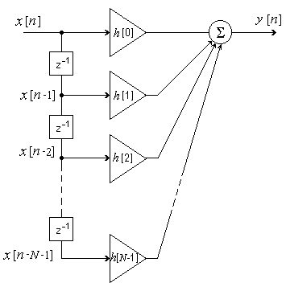
и т.д., последний отсчёт
Длина выходной последовательности

Slide 5
Ограничение длины входной последовательности на самом деле не является принципиальным: ничто не мешает подать на вход сколь угодно длинную последовательность.
Конечная длина импульсной характеристики, напротив, имеет принципиальное значение.
Именно длиной импульсной характеристики определяется количество масштабирующих и задерживающих звеньев, т.е. сложность цепи.
Все операции, выполняемые элементами, показанными на схеме, очевидно, могут быть выполнены цифровым вычислителем (процессором) в соответствии с определенным алгоритмом.

Slide 6
Входная и выходная последовательности КИХ-цепи связаны разностным уравнением
Это по сути та же свёртка
Применим z-преобразование к обеим частям разностного уравнения

Slide 7
передаточная функция КИХ-цепи имеет вид полинома относительно
КИХ-цепь выполняет умножение z -образа входной
последовательности на полином степени
КИХ-цепи составляют лишь ограниченный класс ЛИС-цепей. В самом деле, импульсная характеристика устойчивой ЛИС-цепи должна быть абсолютно суммируемой, но не обязательно конечной последовательностью

Slide 8

Разностное уравнение и структурная схема
рекурсивной цепи
Существуют ЛИС-цепи конечного порядка (содержащие конечное число элементов) с импульсными характеристиками бесконечной длины. Такие цепи не умножают, а делят z-образ входной последовательности на полином
Разностное уравнение

Slide 9
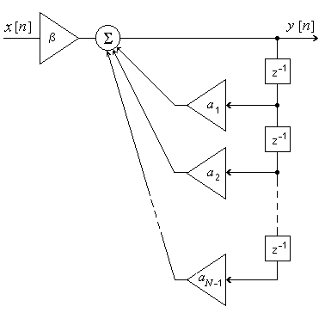
Поделим всё на

Slide 10
для любого разностного уравнения должны быть заданы соответствующие начальные условия.

Slide 11
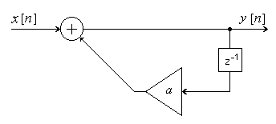
Рекурсивная цепь может иметь импульсную характеристику бесконечной длины
начальное условие

Slide 13
Импульсную характеристику рекурсивной цепи можно вычислить и другим способом
Применим z-преобразование
Передаточная функция
Поделим числитель на знаменатель

Slide 15

Разностное уравнение и структура ЛИС-цепи конечного порядка
Разностное уравнение конечного порядка общего вида (для каузальной цепи)

Slide 16
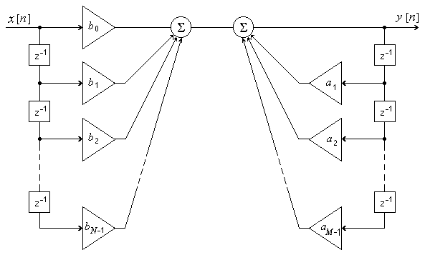

Slide 17
перепишем
Применим z-преобразование

Slide 18
Передаточная функция

Slide 19
ЛИС-цепь конечного порядка (т.е. ЛИС-цепь, состоящая из конечного числа элементов) в общем случае может быть представлена последовательным (каскадным) соединением КИХ- и БИХ-цепей (нерекурсивной и рекурсивной цепей)

Slide 20
Импульсная характеристика этой цепи равна свёртке импульсных характеристик ее нерекурсивной и рекурсивной частей и имеет в общем случае бесконечную длину.
Исключение – случай, когда числитель ПФ делится на знаменатель без остатка
- полином

Slide 21
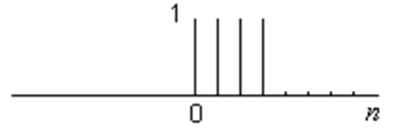
Пример

